Slide 1
Программа
«Первые шаги в финансовую
грамотность»
Составили:
МО 4-х классов МОБУ СОШ № 31, г. Якутска

Slide 2
Актуальность:
В рамках введения проекта Министерства Финансов в среднеобразовательных школах некоторых субъектов Федерации будет введено обучение по предмету «Первые шаги в финансовую грамотность». В дальнейшем планируется ввод данной дисциплины в образовательный курс всех российских школ, а сам предмет станет обязательным и будет преподаваться учащимся всех классов с 1-го по 11-й.

Slide 3
Новизна:
Программа «Первые шаги в финансовую грамотность» создана с учетом национально-регионального компонента Республики Саха (Якутия).

Slide 4
Гипотеза:
Изучая курс финансовой грамотности в начальной школе, у учащихся сформируются знания и умения в области экономики.

Slide 5
Объектом работы является финансовая грамотность.
Предмет исследования - уровень финансовой грамотности учащихся начальной школы

Slide 6
Цель : формирование у учащихся начального представления о финансовой грамотности.
Задачи:
сообщить ученикам и добиться понимания ими элементарных сведений, пояснить часто встречающиеся в повседневной жизни экономических понятий и терминов;
объяснить некоторые доступные для этого возраста экономические взаимосвязи, складывающиеся непосредственном окружении учеников;
привить ученикам экономические навыки, грамотно действовать в повседневной жизни.

Slide 7
Диагностический инструментарий
Измерители достижений учащихся для предметных ЗУНов:
игры;
решение различных «финансовых» задач;
текущий контроль знаний учащихся;
исследовательская деятельность;
упражнения для блочных заданий по темам;
полученные детьми знания позволят уже в начальных классах включиться в финансовую жизнь школы и семьи.

Slide 8
Сроки реализации проекта:
1.Подготовительный этап - 2016-2017у/г.
2.Основной этап - 2017-2018 у/г.
3.Заключительный этап – май 2018 у/г.

Slide 9
Пояснительная записка.
Программа «Первые шаги в финансовую грамотность» является курсом, реализующим интересы учащихся начальной школы в сфере экономики семьи. Курс рассчитан на 34 часа.
Целью изучения курса «Первые шаги в финансовую грамотность» являются развитие экономического образа мышления, воспитание ответственности и нравственного поведения в области финансовых отношений в семье, формирование опыта применения полученных знаний и умений для решения элементарных вопросов в области экономики семьи.

Slide 10
Основные содержательные линии курса:
• деньги, их история, виды, функции;
• семейный бюджет.
Освоение содержания опирается на межпредметные связи с курсами математики, литературы и окружающего мира. Учебные материалы и задания подобраны в соответствии с возрастными особенностями детей, регионального компонента и включают задачи, практические задания, игры, мини-исследования и проекты. В процессе изучения курса формируются умения и навыки работы учащихся с текстами, таблицами, схемами, а также поиска, анализа и представления информации и публичных выступлений.

Slide 11
Планируемые результаты.
Личностными результатами изучения курса «Первые шаги в финансовую грамотность» являются:
осознание себя как члена семьи, общества, республики и государства;
овладение начальными навыками адаптации в мире финансовых отношений;
развитие самостоятельности и осознание личной ответственности за свои поступки;
развитие навыков сотрудничества со взрослыми и сверстниками в разных игровых и реальных экономических ситуациях.

Slide 12
Метапредметными результатами изучения курса «Первые шаги в финансовую грамотность»
являются:
познавательные:
освоение способов решения проблем творческого и поискового характера;
использование различных способов поиска, сбора, обработки, анализа и представления информации;
овладение логическими действиями сравнения, обобщения, классификации, установления аналогий и причинно-следственных связей, построения рассуждений, отнесения к известным понятиям;
овладение базовыми предметными и межпредметными понятиями;

Slide 13
регулятивные:
понимание цели своих действий;
составление простых планов с помощью учителя;
проявление познавательной и творческой инициативы;
оценка правильности выполнения действий;
адекватное восприятие предложений товарищей, учителей, родителей;

Slide 14
коммуникативные:
составление текстов в устной и письменной формах;
умение слушать собеседника и вести диалог;
умение признавать возможность существования различных точек зрения и права каждого иметь свою;
умение излагать своё мнение и аргументировать свою точку зрения и оценку событий;
умение договариваться о распределении функций и ролей в совместной деятельности; осуществлять взаимный контроль в совместной деятельности, адекватно оценивать собственное поведение и поведение окружающих.

Slide 15
Предметными результатами изучения курса «Первые шаги в финансовую грамотность» являются:
понимание и правильное использование экономических терминов;
представление о роли денег в семье и обществе;
умение характеризовать виды и функции денег;
знание источников доходов и направлений расходов семьи;
умение рассчитывать доходы и расходы и составлять простой семейный бюджет;
определение элементарных проблем в области семейных финансов и путей их решения;
проведение элементарных финансовых расчётов.

Slide 16
Учебно-тематический план курса:
Раздел 1 (7 часов) Из истории...
1.Из истории товарных отношений Якутии.
2.Что такое деньги?
3.Какие бывают деньги?
4.Роль денег в жизни человека.
5.Почему цены разные. Качество товара.
6.Рубли, копейки России.
7.Экскурсия в краеведческий музей им. Ярославского.

Slide 17
Раздел 2 (8 часов)Семейный бюджет.
1.Семейный бюджет и почему его надо планировать.
2.Откуда в семье деньги.
3.На что тратятся деньги.
4.Потребности членов семьи.
5.Как умно управлять своими деньгами.
6.Мини-проект «Как накопить на желаемое».
7.Как можно и нужно сберегать. Выставка народных мастеров Якутии.
8.Итоговый урок. Рефлексия.

Slide 18
Раздел 3 (10 часов) Государство и деньги.
1.Товары. Цены. Услуги.
2.Сферы услуг (коммерческие и образовательные услуги)
3.Социальные льготы (транспортная карта, льгота на питание, материнский капитал, пособия для детей)
4.Банк. Кредит. Банковская карта. Денежные (банковские) обороты.
5.Экскурсия в банк.
6.Игра «Банк». Рисование банковских карт.
7.Собственность. Виды собственности.
8.Игра «Монополия».
9.Меценаты нашей школы.
10.Игра «Экономический калейдоскоп».

Slide 19
Раздел 4 (9 часов) Экономика.
1.Зачем надо экономить.
2.Как можно экономить.
3.Экономим воду.
4.Экономим тепло.
5.Экономим электроэнергию.
6.Экономим время.
7.Богатства нашей Республики. Полезные ископаемые.
8.Планирование будущего: далекого и близкого.
Экскурсия в Комдрагмет.
9.Обобщающий урок. Рефлексия.

Slide 20
Рабочая тетрадь
«Первые шаги в финансовую грамотность»

Slide 21
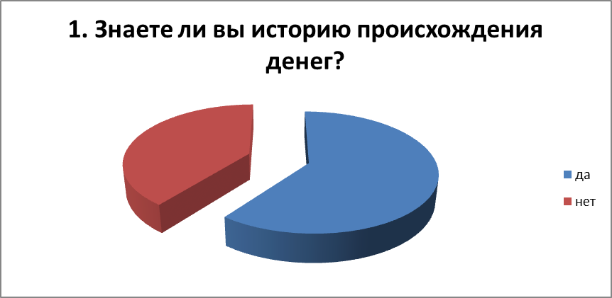
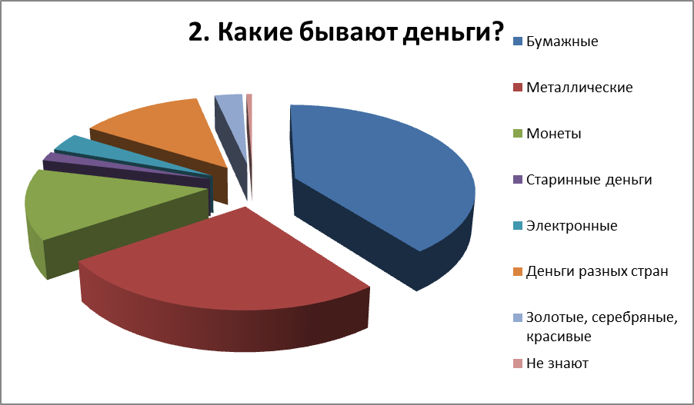
«Финансовая грамотность детей»
Всего участников – 157
4а – 29
4в – 30 уч.
4г – 33
4д - 32
4е – 33 уч.
1.Знаете ли вы историю происхождения денег?
Да - 93 (59%) Нет - 60 (38%)
2.Какие бывают деньги?
Бумажные –108 (69%)
Металлические – 71 (45%)
Монеты –36 (23%)
Старинные –5 (3%)
Электронные –9 (6%)
Деньги разных стран (евро, доллар, юань и др) –34 (22%)
Золотые, серебряные, красивые - 8 (5%)
Не знают -2 (1%)

Slide 22
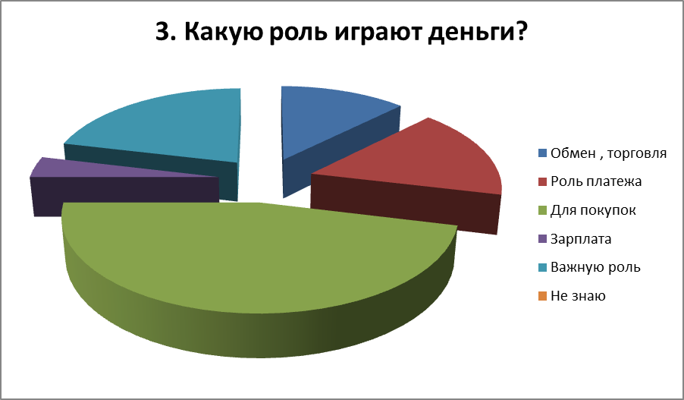
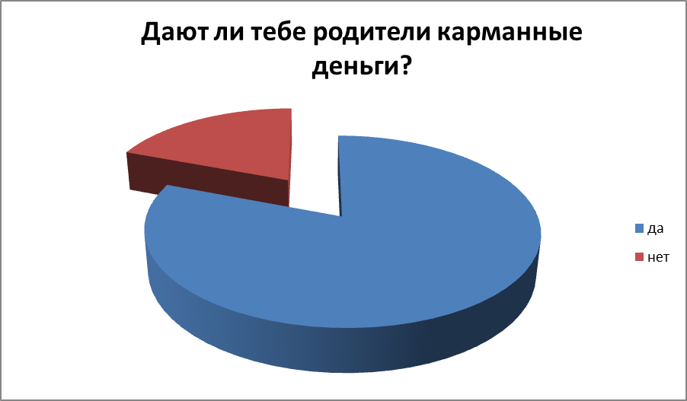
3. Какую роль играют деньги ?
Обмен, торговля – 15 (10%)
Роль платежа – 21 (13%)
Для покупок – 58 (37%)
Зарплата -5 (3%)
Важную роль- 27 (17 %)
Не знаю -1 (0.6%)
4.Дают ли тебе родители карманные деньги?
Да - 126 (80%)
Нет – 30 (19%)

Slide 23
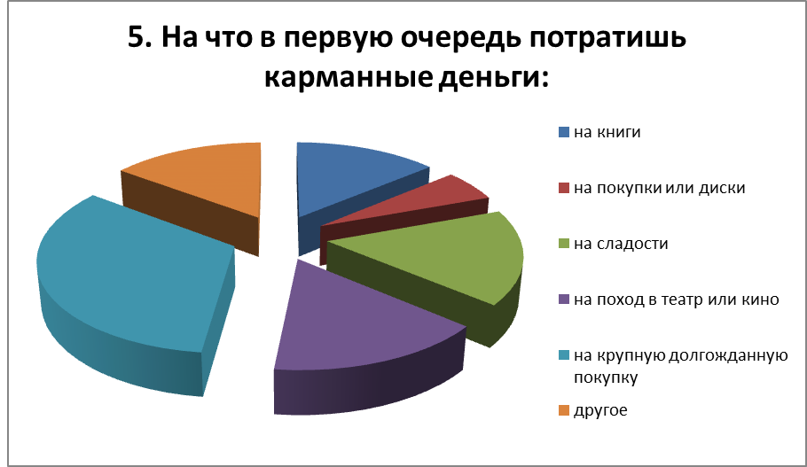
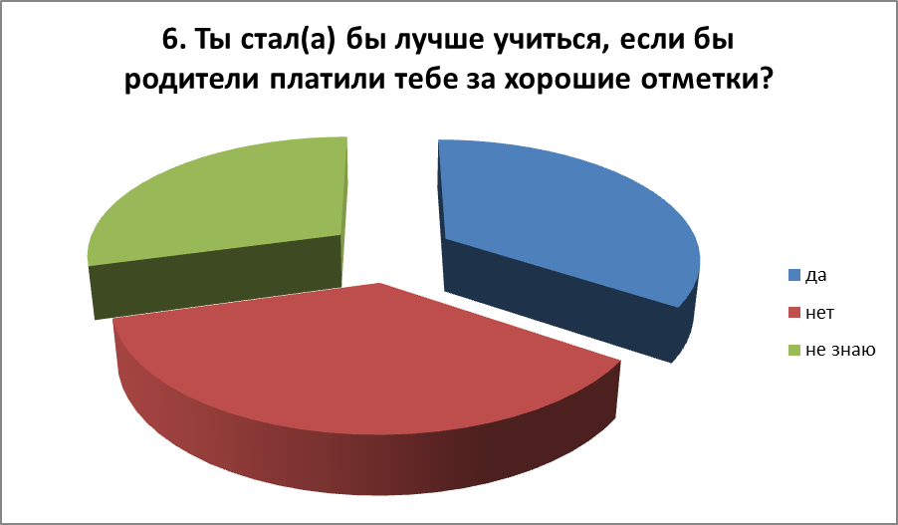
5. На что в первую очередь потратишь карманные деньги:
На книги- 24 (15%)
На игрушки или диски- 10 (6%)
На сладости-29 (18%)
На поход в театр или кино – 26 (17%)
На крупную долгожданную покупку-57 (36%)
Другое-25(16%)
6. Ты стал(а) бы лучше учиться, если бы родители платили тебе за хорошие отметки?
Да -54 (34%)
Нет -57 (36%)
Не знаю-46 (29%)

Slide 24
Ожидаемые результаты:
1.Умение представлять результат своей деятельности, проводить самоанализ деятельности и самооценку ее результата.
2. Развитость социально- коммуникативных компетенций у учащихся.
3.Сформированность практических умений, исследовательских навыков и компетенций по данной теме.

Slide 25
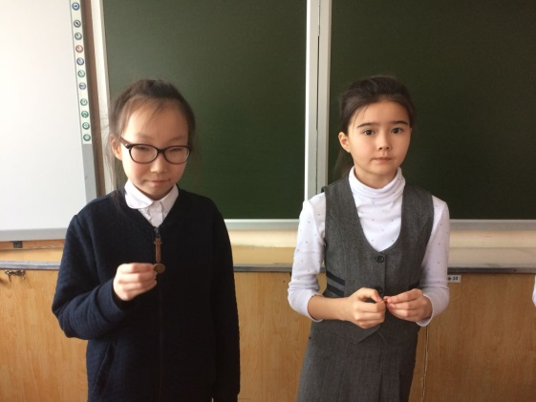
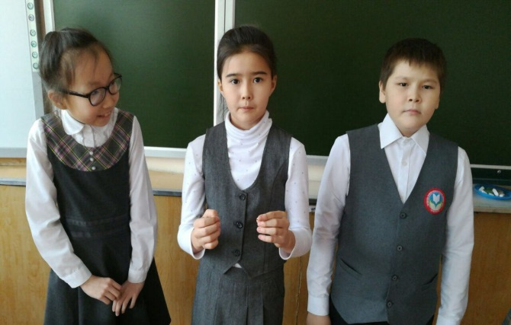
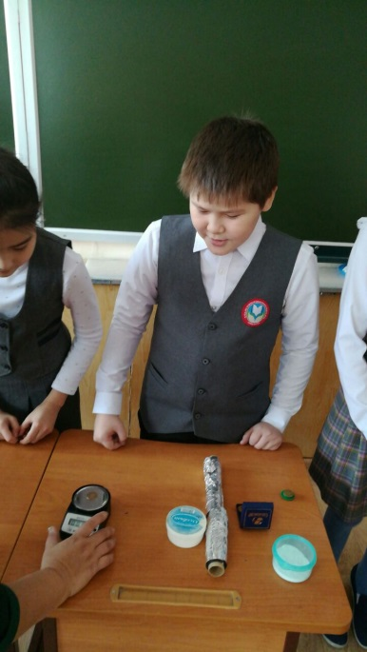
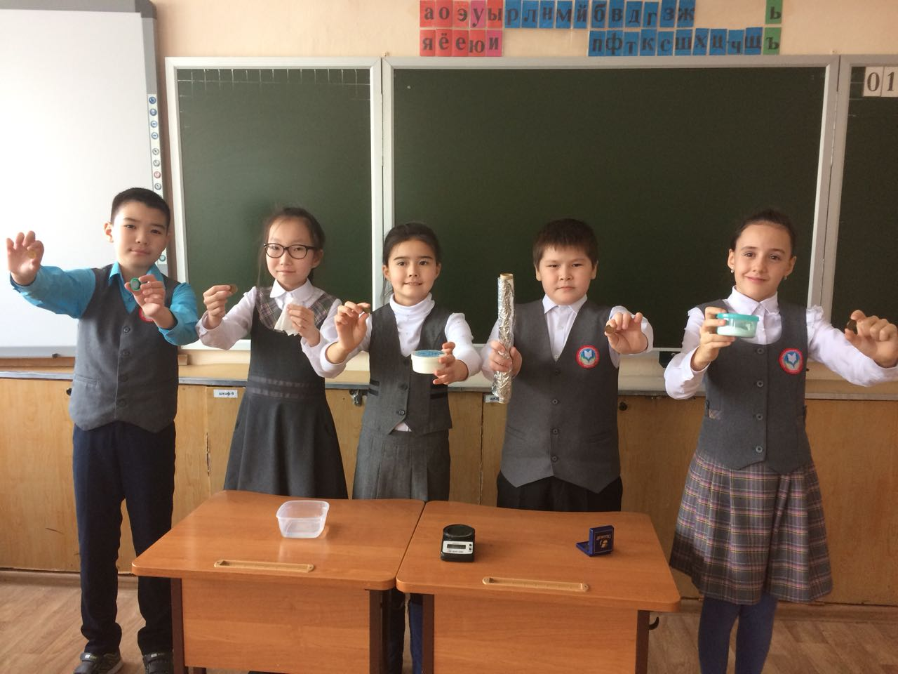
Опыты.

Slide 26
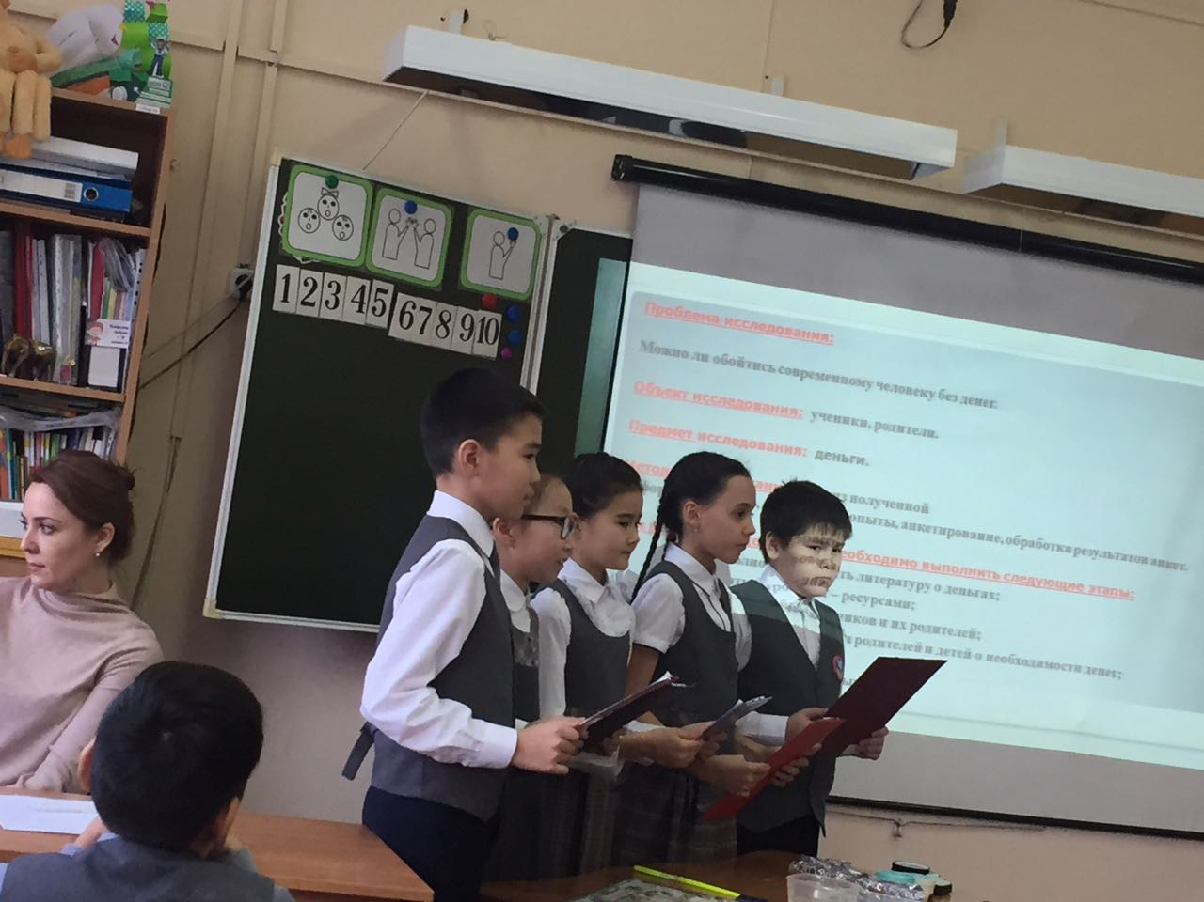
Выступление на НПК.

Slide 27
Список литературы
1. Гловели Г.Д. Финансовая грамотность: Материалы для учащихся (4 класс). — М.: ВИТА-ПРЕСС, 2014.
2. Федин С.Н. Финансовая грамотность: Материалы для учащихся (2–3 класс). — М.: ВИТА-ПРЕСС, 2014.
Интернет-источники
1. Cайт журнала «Семейный бюджет» http://www.7budget.ru;
2. Журнал «Работа и зарплата» — http://zarplata-i-rabota.ru/zhurnalrabota-i-zarplata;
3. Портал «Профориентир» «Мир профессий» – http://www.clskuntsevo.ru/portal_proforientir/mir_professii_news_prof.php;
4. Сайт «Все о пособиях» — http://subsidii.net/
5.Финансовая грамотность: Учебная программа. 2–4 классы общеобразоват. орг. / Ю. Н. Корлюгова. — М.: ВИТА-ПРЕСС, 2014.
6. «Учимся разумному финансовому поведению», рабочая тетрадь, / Ю. Н. Корлюгова. — М.: ВИТА-ПРЕСС, 2014.

